Slide 1
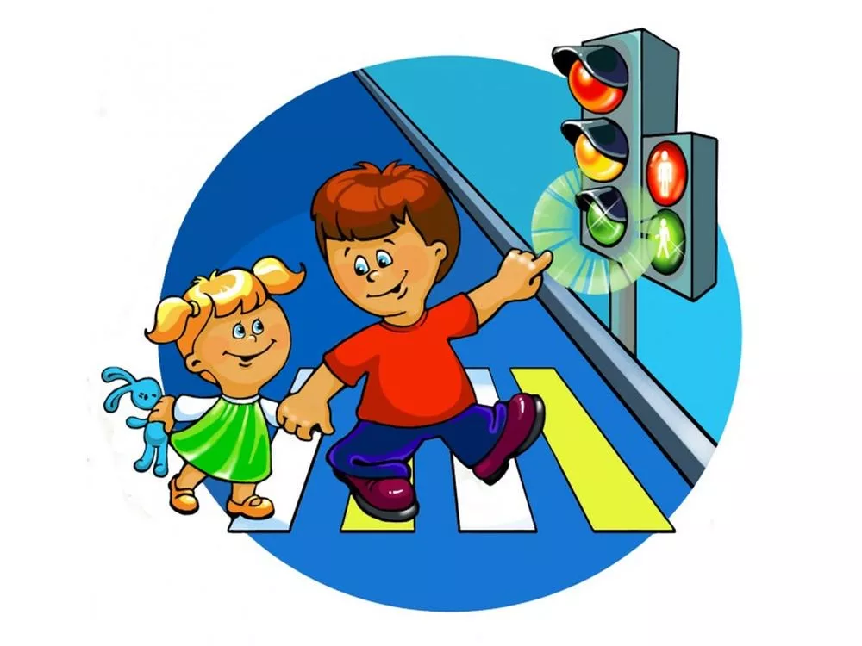
Проект:
«В гостях у светофора»
Подготовительная группа №9
«Забава»
МАДОУ №113 «Капитошка»
Воспитатель: Недорезова В.И.
Октябрь 2020

Slide 2
Цель:
Продолжать формировать и
закреплять у детей,
подготовительного
дошкольного возраста,
основы безопасного поведения на
улице и знания правил дорожного
движения.

Slide 3
Задачи:
• Познакомить детей со значением дорожных знаков («Пешеходный
переход», «Остановка автобуса», «Подземный переход», «Пункт первой медицинской помощи», «Движение пешеходов запрещено», «Движение на велосипедах запрещено», «Передача звукового сигнала запрещена»).
• Научить детей понимать их схематичное изображение
для правильной ориентации на улицах и дорогах, уметь определять
запрещающие и разрешающие знаки.
• Закрепить знания о правилах дорожного движения и практические
навыки поведения в условиях игрового пространства;
• Продолжаем воспитывать у детей навыки безопасного поведения на
улице.
• Закреплять знания детей о назначении светофора и работе
регулировщика.
• Закрепить знание детей об элементах дороги (проезжая часть,
пешеходный переход, тротуар).

Slide 4
Актуальность
Детский дорожно-транспортного травматизм на сегодняшний момент является одним из самых актуальных аспектов современного общества. Особенно в больших городах с их бешенным ритмом жизни в условиях сложной дорожно-транспортной обстановки,
где соблюдение норм и правил поведения на дорогах становятся довольно большой проблемой, которая зависит как от государственных структур (дорожное законодательство, контроль со стороны служб дорожной инспекции ГИБДД), но и огромная ответственность налагается и на самих участников дорожного движения, и не только на взрослых, но и детей. Часто виновниками дорожно-транспортных происшествий являются сами дети, которые играют вблизи дорог, переходят улицу на запрещающие знаки и/или в неположенных местах, катаются на велосипедах на участках дорог, где это запрещено,
неправильно входят в транспортные средства и выходят из них. Приводят к этому как элементарное незнание правил дорожного движения самими детьми, так и безучастное отношение взрослых к поведению детей на проезжей части. Отсутствие защитной психологической реакция на дорожную обстановку, которая свойственна взрослым, у детей может привести к трагическим последствиям; дети в силу отсутствия этой реакции не умеют в должной степени управлять своим поведением. Желание к неизведанному, чему-то новому, их детская непоседливость часто ставят их в ситуацию реальной опасности в стремительно меняющейся дорожной обстановке.
Поэтому начиная с самого раннего возраста необходимо учить детей безопасному поведению на дороге, улице, в транспорте, а также правилам дорожного движения.
Знание и соблюдение «Правил дорожного движения» поможет сформировать уверенное,
ответственное и безопасное поведение детей на дорогах. случаев на дорогах.
Эффективность обучения детей правилам дорожного движения во многом зависит и от активного участия родителей в совместной с ними деятельности.
Таким образом актуальность проекта заключается в воспитании у детей дошкольного возраста навыков безопасного поведения на улицах города.

Slide 5
Тип проекта: краткосрочный, познавательно-творческий, групповой.
Участники: воспитатель, дети группы № 9, родители.
Ресурсное обеспечение:
иллюстрации, фотографии.
2.для творчества: краски, пластилин, цветная бумага, клей.
3.магнитофон.
4.литературные произведения.
5. Дидактические игры
6. презентации PowerPoint по теме

Slide 6
Предварительная работа
Подборка методического материала по теме «ПДД»
• Подбор игр и игрового материала, оборудования.
• Оформление уголка по «ПДД».
• Подбор детской художественной литературы на тему «ПДД».
•Подбор и оформление информационного материала для
родителей (памятки).
• Создание в групповой комнате макета по «ПДД»: «На улице нашего города».

Slide 7
Основной этап:
Тематические беседы («Правила дорожного движения», «Улица города»);
• Интегрированное занятие-беседа «Правила поведения в общественном
Транспорте»
• Сюжетно-ролевая игра «Движение на улице города»;
• Викторина «Пешеход на улице», Словесная игра «Что? Где? Откуда?»
• Конструктивная деятельность: Тема: «На улицах нашего города» (макет).
Беседы: «О правилах кошке расскажем немножко», Знаешь ли ты дорожные
знаки?», «Соблюдаем правила дорожного движения», «Кто поможет
на дороге» А. В. Горская.
Чтение художественной литературы:
Заучивание стихотворение - «Светофор».
Чтение С. Михалков «Если свет зажегся красный», «дядя Степа
милиционер», Я. Пишумова «Постовой», В. Овчинцев «Зебра переход», П. П.
Дзюба «Правила пешехода», «На улице не в комнате», «Про ПДД», «Сказка
про непослушного Зайку и Медвежат»
Подвижные игры: «Лучший пешеход», «Светофор», «Танцующий
светофор», «Тише едешь – дальше будешь», «Автомобильчики».
«Путешествие на автобусе» (по схеме – водитель, контролер, экскурсовод);
«Лучший пешеход», «Светофор», «Танцующий светофор», «Тише едешь –
дальше будешь», «Автомобильчики».

Slide 8
Дидактические игры: «Что можно, а что нельзя», «Лучший пешеход», «Светофор», «Это я, это я, это все мои друзья».
Настольно-печатные игры: «ПДД», «Азбука дорожных знаков», «Ну,
погоди!», «Лото осторожностей», «Лото дорожных знаков».
Рисование: «Опасные ситуации на дороге», «Придумай новый дорожный знак», «Улицы города»;
Лепка: «Веселый светофор», «Постовой»;
Аппликация: «Дорожный знак», «Наш город».
Выставка рисунков: «Дорожные знаки – наши друзья»
Прослушивание музыкальных произведений о ПДД.
Раскраски с ПДД для дошкольников «Дорожные знаки», «Наша улица».
Работа с родителями:
Оформление консультативного материала для родителей:
- Создание памяток безопасного поведения на дорогах «Осторожно, улица»;
- консультации «Как знакомить ребенка с правилами дорожного движения», «Безопасные шаги на пути к безопасности на дороге», «Безопасный пешеход начинается с детства».

Slide 9
Результат:
Повышен уровень знаний детьми правил безопасного поведения на улицах и дорогах (в соответствии с возрастными требованиями).
Наличие у детей мотивации к самостоятельной работе по данной теме.
Уровень вовлеченности детей к решению данной проблемы.
Проявление у детей негативного отношения к нарушениям ПДД.
Активность детей при проведении конкурсов и различных мероприятий.
Умение детей быстро и правильно ориентироваться в дорожных ситуациях (в различных игровых ситуациях);
Активизация родителей и детей на мероприятиях.

Slide 10
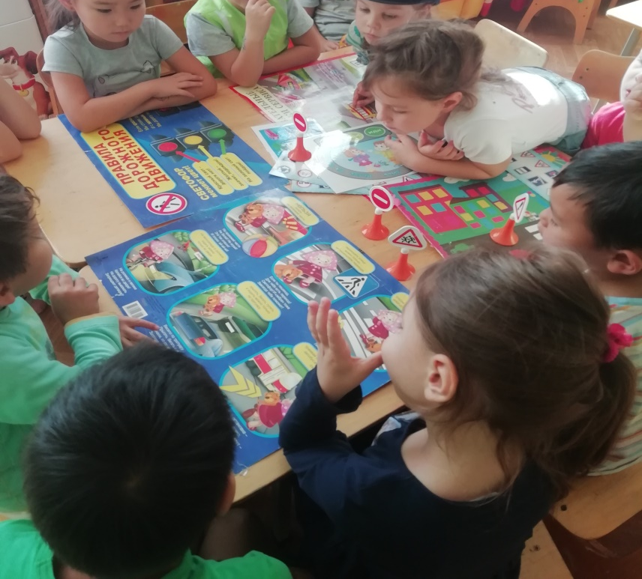
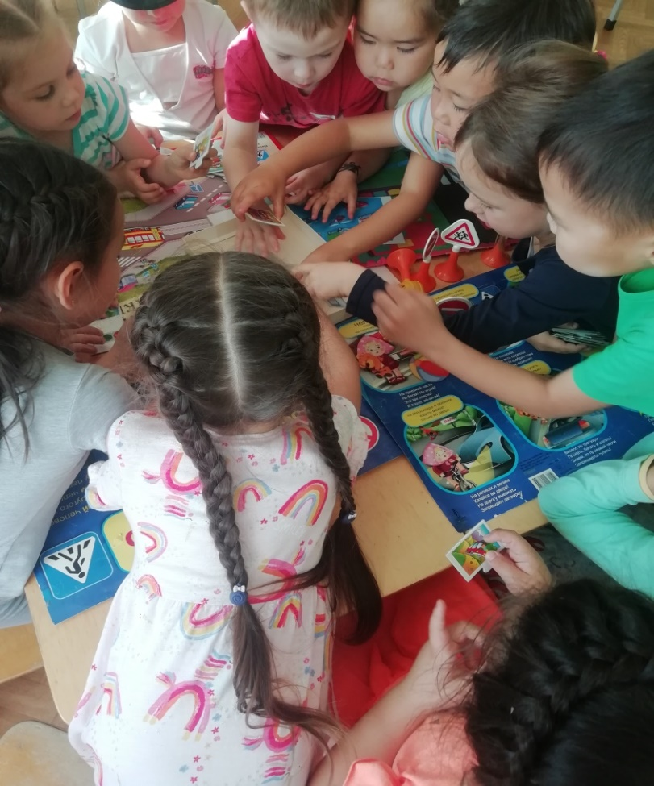
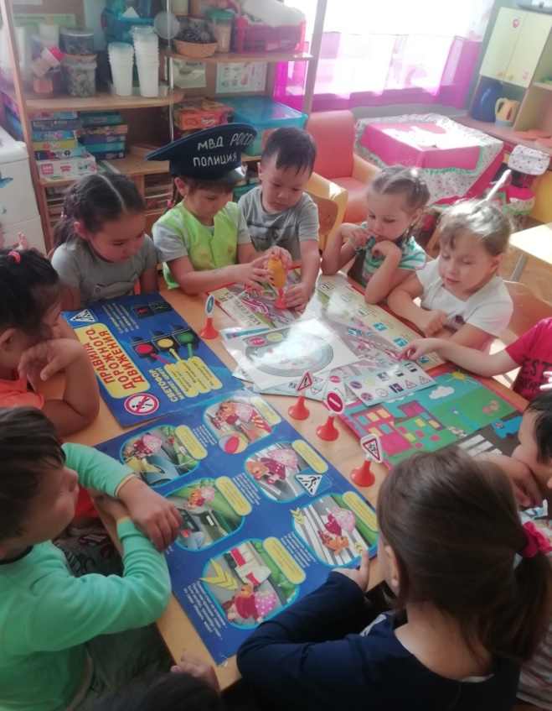
Тематические беседы («Правила дорожного движения», «Улица города»);
• Интегрированное занятие-беседа «Правила поведения в общественном
Транспорте»

Slide 11
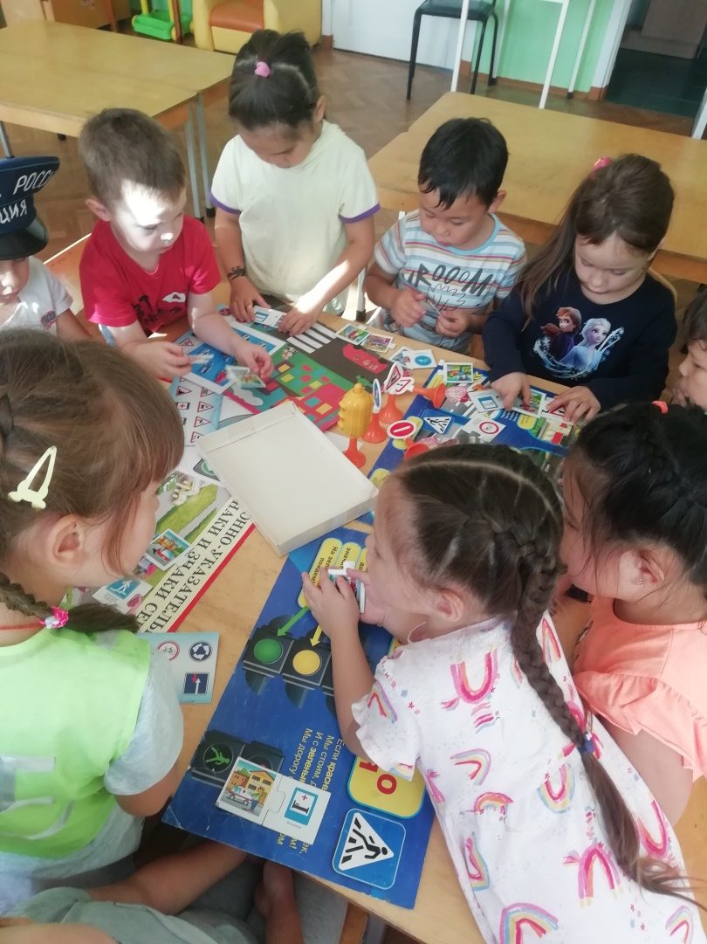
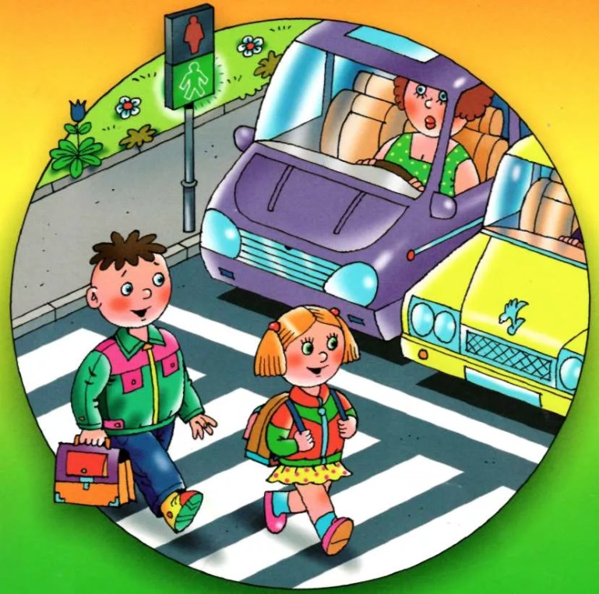
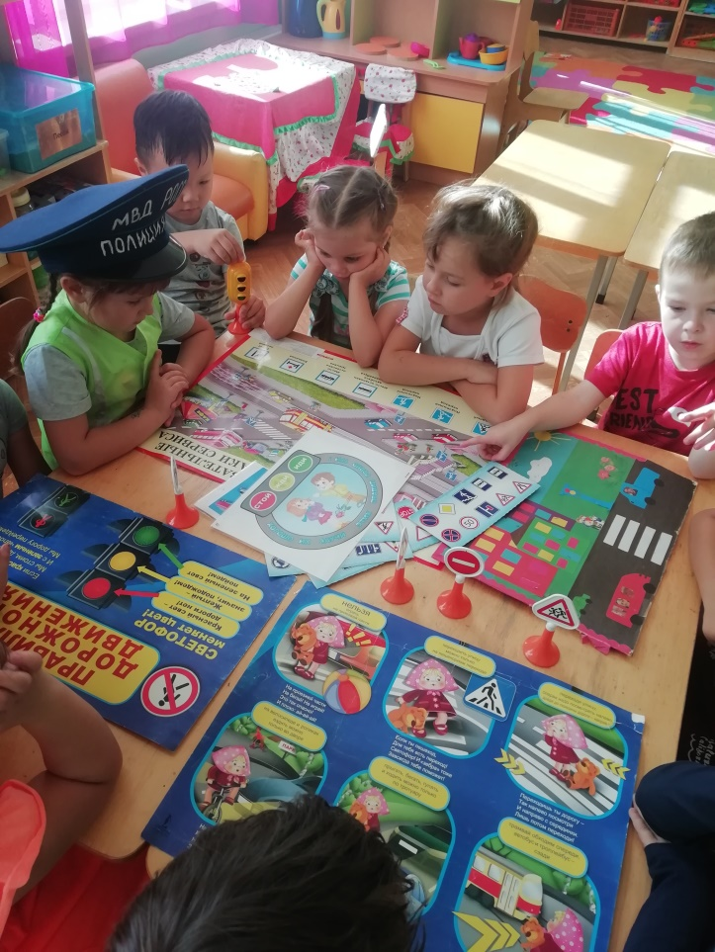
Дидактические игры: «Что можно, а что нельзя», «Лучший пешеход», «Светофор», «Это я, это я, это все мои друзья».
Настольно-печатные игры: «ПДД», «Азбука дорожных знаков», «Ну,
погоди!», «Лото осторожностей», «Лото дорожных знаков».
Чтение художественной литературы:
Заучивание стихотворение - «Светофор».
Чтение С. Михалков «Если свет зажегся красный», «дядя Степа
милиционер», Я. Пишумова «Постовой», В. Овчинцев «Зебра переход», П. П.
Дзюба «Правила пешехода», «На улице не в комнате», «Про ПДД», «Сказка
про непослушного Зайку и Медвежат»

Slide 12
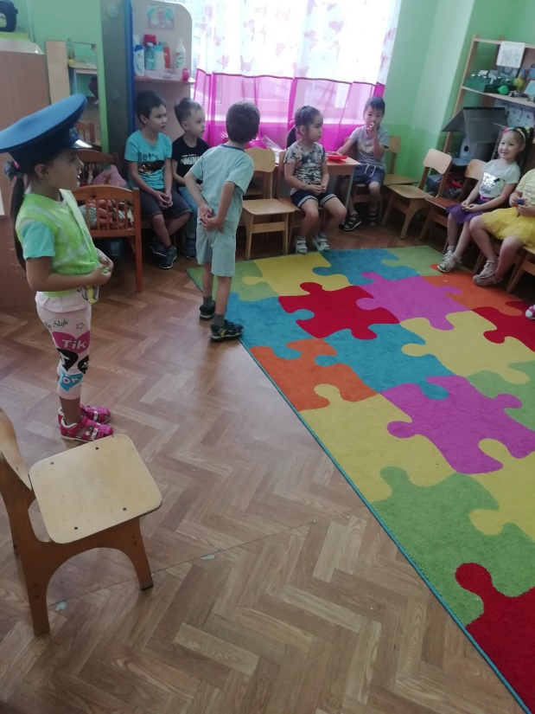
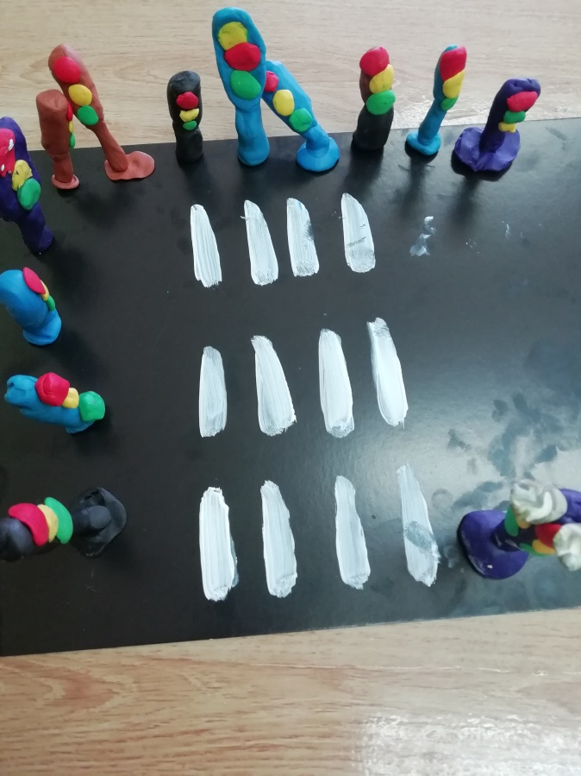
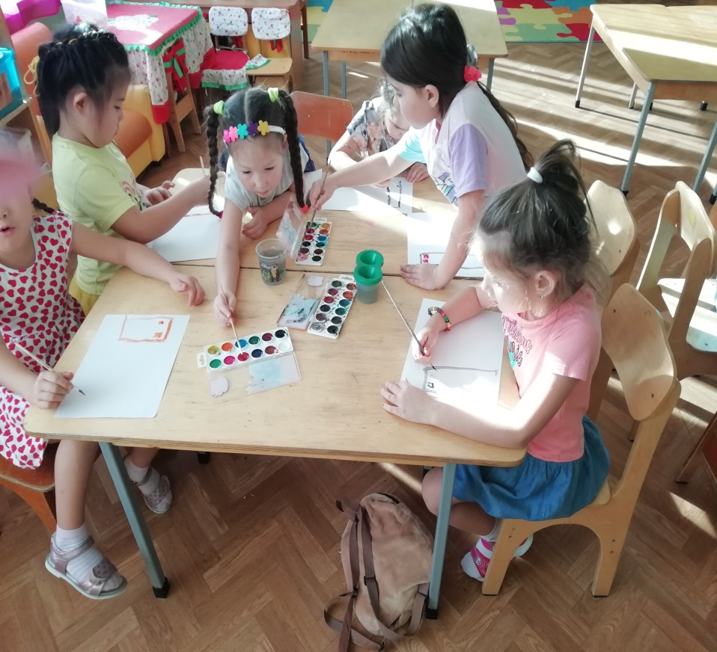
Лепка: «Веселый светофор», «Постовой»;
Аппликация: «Дорожный знак», «Наш город».
Выставка рисунков: «Дорожные знаки – наши друзья»
Прослушивание музыкальных произведений о ПДД.
Раскраски с ПДД для дошкольников «Дорожные знаки», «Наша улица».

